Slide 1
УРОК АЛГЕБРИ
11 КЛАС
1

Slide 2
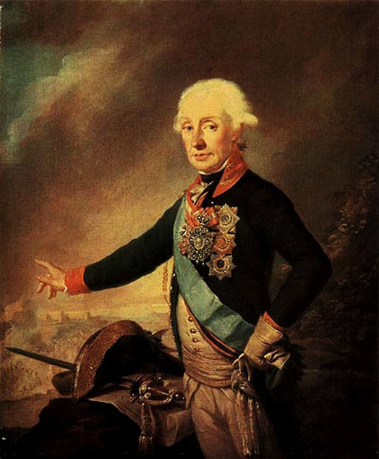
Математика
«Швидкість потрібна,
а поквапливість
шкідлива».
(О.Суворов).
2

Slide 3
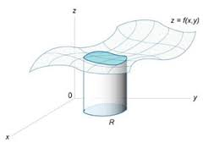
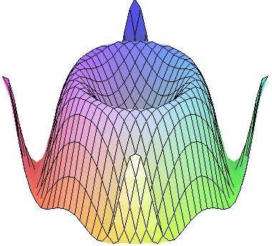
Математика
Тема: «Визначений інтеграл. Формула Ньютона – Лейбніца»
3

Slide 4
оціни свої знання за
10-бальною шкалою
1) ∫5 dx =
5х+С
2) ∫х dx =
х²/2+С
3) ∫х³ dx =
х⁴/4+ С
4) ∫9х⁸ dx =
х⁹ + С
5) ∫х⁻⁷ dx =
1/-6 х⁶ + С
6) ∫√х dx =
2х√х/3 + С
7) ∫sin х dx =
-cos x + С
8) ∫cos x dx =
sin х + С
9) ∫1/sin²x dx =
-ctg x + С
10) ∫cos3x dx =
1/3sin3х + С
4

Slide 5
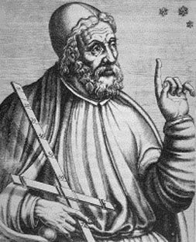
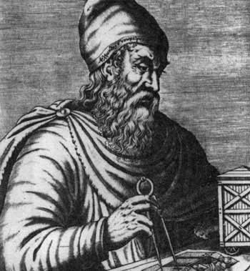
Інтеграл у давнину.
Першим відомим методом для
розрахунку інтегралів був метод
вичерпування Евдокса
( приблизно 370 до н.е.), який
намагався знайти площі та об'єми
і для цього розривав їх на величезну
кількість частин, для яких площа і об'єм вже відомі.
Цей метод розвинув Архімед
і використав його для розрахунку
площ парабол і наближених обчислень
площ частин круга.
5

Slide 6
Інтеграл виник з практичної потреби знаходити площі неплоских фігур. Найбільший внесок у вивченні інтегрального числення вніс Архімед.
Одного разу Архімед повернувся з риболовлі і вирішив визначити найбільш точно площу поверхні риби.
6

Slide 7
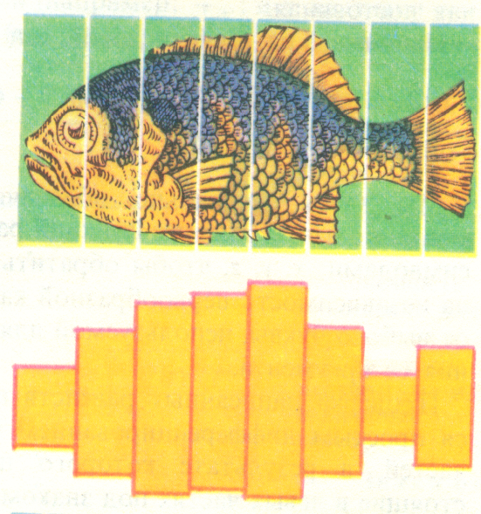
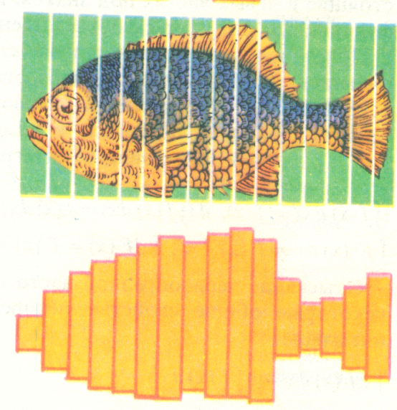
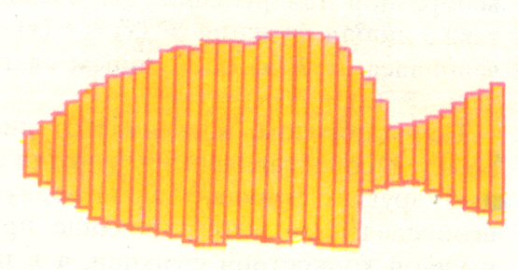
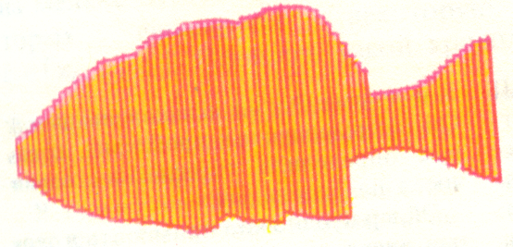
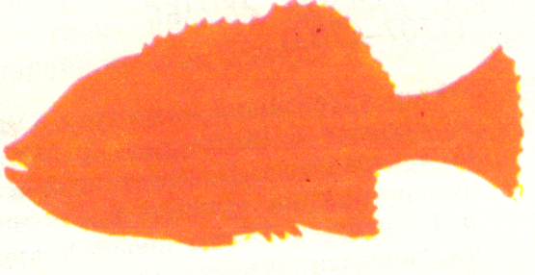
Архімед розбив поверхню риби на прямокутники і знайшов їх площі, причому чим більшою була кількість прямокутників, тим точнішим було значення площі.
7

Slide 8
Ми добре вміємо обчислювати площі
прямокутника, трикутника, трапеції,
паралелограма, довільного многокутника, а
також площі круга та його частин.
Виникає питання: як обчислити площу
плоскої фігури, обмеженої будь-якою
кривою?
Виявляється, що розв'язування такої
задачі можливе за певних умов, якщо плоска
фігура, яку ми розглядаємо –
КРИВОЛІНІЙНА ТРАПЕЦІЯ.
8

Slide 9
Криволінійна трапеція
Означення: Криволінійною трапецією називається фігура, обмежена графіком неперервної функції y=f(x), яка не змінює знак на відрізку[a; b], прямими x=a, x=b і відрізком [a; b].
9

Slide 10
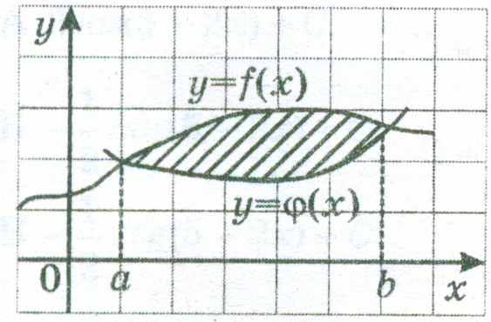
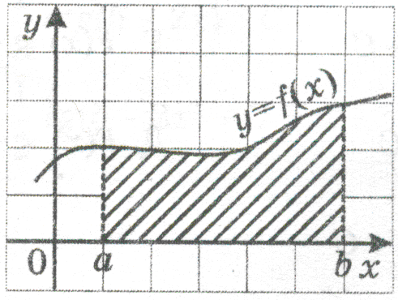
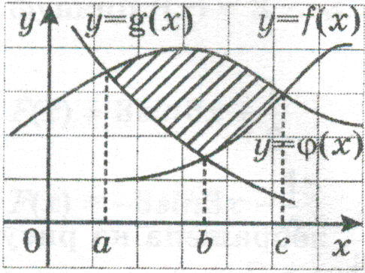
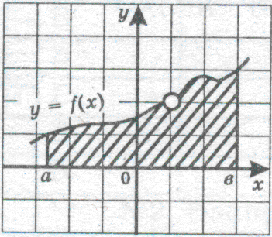
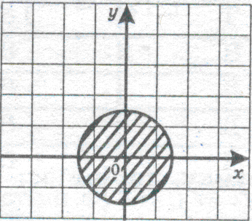
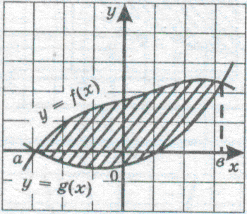
Яка із наведених фігур є криволінійною трапецією?
10

Slide 11
Знайдемо площу криволінійної трапеції.
1). Для цього розіб'ємо відрізок [a; b] на n рівних частин точками а=x_{0,}x_{1,}x₂…x_{n}=b.
2). Позначимо ширину першого відрізка через ∆x₁,
другого - ∆x₂ і т.д.
3). На кожному з одержаних відрізків виберемо довільну точку с₁, с₂….с_{n}. Довжини прямокутників відповідно f(с₁), f(с₂) …. f(с_{n}).
4). S_{n} = S₁+ S₂+….. +S_{n}=
=f(с₁) ∆x₁ +f(с₂) ∆x₂ +….+f(с_{n})∆x_{n}

Slide 12
Визначений інтеграл
Суму Sn називають визначеним інтегралом функції
у= f(x) від a до b і позначають
(читають так: ”інтеграл від a до b еф від ікс де ікс”)
а - нижня межа інтегрування;
b - верхня межа інтегрування;
- знак визначеного інтеграла
f(x) - підінтегральна функція;
f(x)dx - підінтегральний вираз;
х - змінна інтегрування.
12

Slide 13
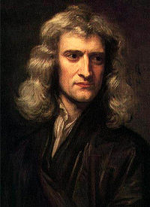
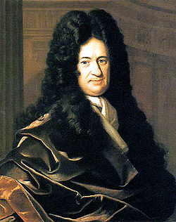
Формула Ньютона - Лейбніца
Це і є формула Ньютона – Лейбніца, яка показує, що значення визначеного інтеграла на відрізку [a; b] дорівнює різниці значень первісної підінтегральної функції, коли x=b i х=a.
Різницю F(b) - F(a) позначають . Тому попередню рівність можна записати так:
13

Slide 14
Обчислювання площ плоских фігур
Отже, , якщо f(x) ≠0 для всіх
x є [а;b], являє собою площу криволінійної трапеції обмеженої лініями:
у = f(x), x = а, х = b, y = 0.
Це – геометричний зміст інтегралу.
14

Slide 15
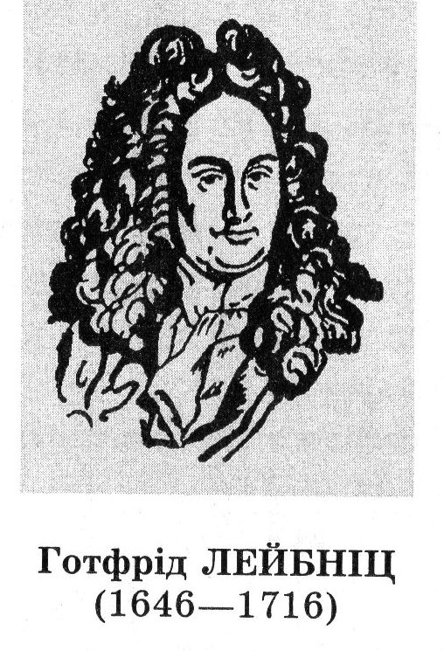
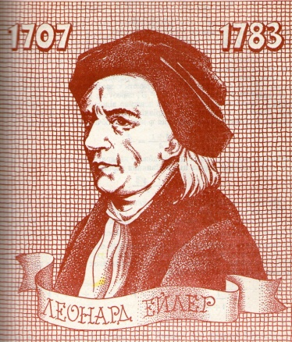
Межі інтегрування вказав Л.Ейлер.
Символ інтеграла ввів Г.Лейбніц 1675р.
Слово
інтеграл
придумав
І.Бернулі.
(від латинського
слова Integro –
відновлювати або
від слова
Integеr – цілий).
15

Slide 16
Розвиток інтегрального числення
продовжили Л.Ейлер та П.Л.Чебишов
(1821-1894рр.),
який розробив способи інтегрування деяких
класів ірраціональних функцій.
Значний внесок у вивчення поняття інтеграла
зробили українські математики
М.В.Остроградський (1801-1862рр.),
В.Я.Буняковський (1804-1889рр.),
Д.О.Граве (1863-1939рр.),
М.П.Кравчук (1892-1942рр.).
16

Slide 17
Домашнє завдання.
Параграф 25.1 ( пункт 1,2,5 ), теорія
ст.364-365,
№ 1(1,2,4, 5*-8*) ст.370

Slide 18
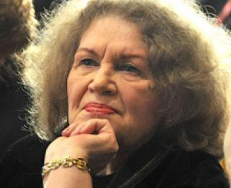
ЗОРЯНИЙ ІНТЕГРАЛ (Уривки з поеми)
Костенко Ліна
Плюс мінус життя. Таблиця розмноження. Квадратний корінь із мрій романтика. Два пишем, три помічаєм. Розношена щоденна проста математика. Душа підіймається до вищої. Душа обчислює суму площ: минуле - майбутнє - живі і знищені - правда - поезія - атомний дощ. Дракон - Атлант - телефон - калина - віра - вірус - мільярди - нулі... Життя оперує безконечно малими. Ми всі поодинці - також малі. Але з усмішки, з потиску рук, з брехні, убитої наповал, історія - найскладніша з наук - обчислює ЗОРЯНИЙ ІНТЕГРАЛ. Із найдрібніших зоряних крихт! Вища математика світу! З СУМИ БЕЗКОНЕЧНО МАЛИХ ВИНИКАЄ БЕЗКОНЕЧНО ВЕЛИКЕ.

Slide 19
ДЯКУЄМО
ЗА УВАГУ!

